Slide 1

«Наурыз - бейбітшілік пен мейрімділік мерекесі»
«Наурыз - праздник мира и добра»

Slide 2

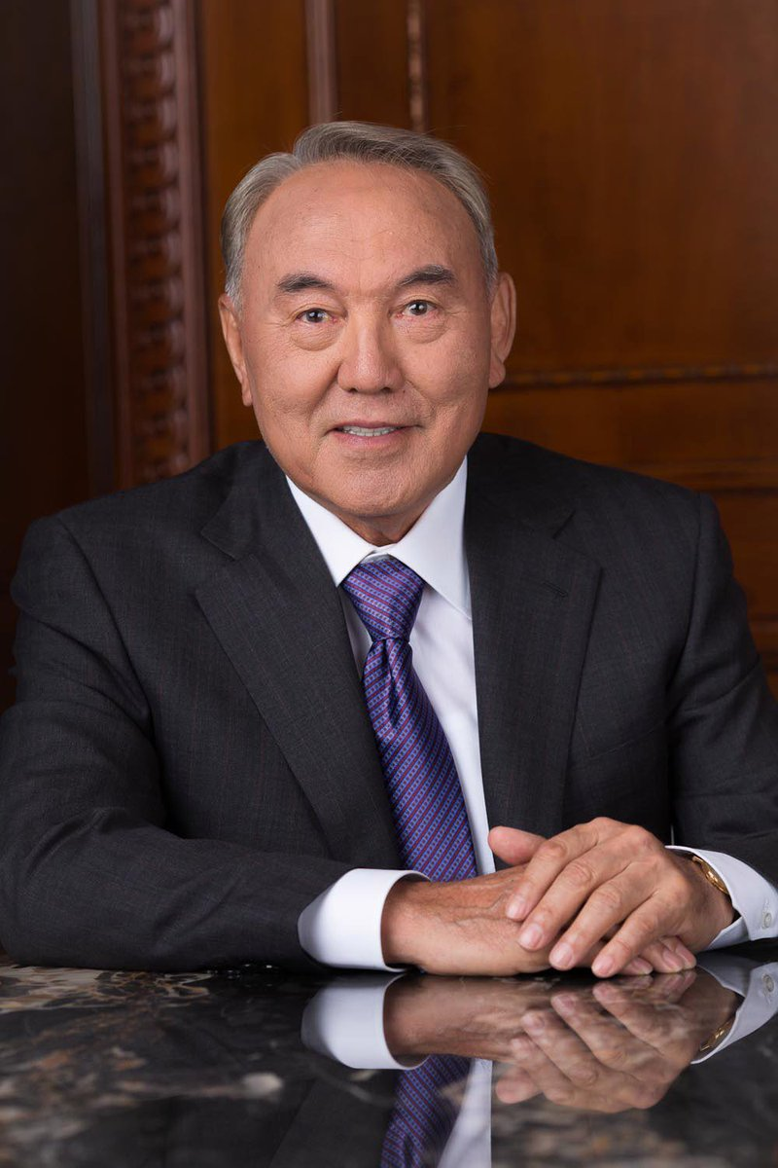
«Наурыз - это праздник, напоминающий о важности вечных ценностей: милосердия, взаимовыручки.
Из года в год этот великий праздник, который идет из тысячелетий, глубины веков к нам, является символом доверия, дружбы, братства, стабильности нашей страны».
Н.А. Назарбаев

Slide 3

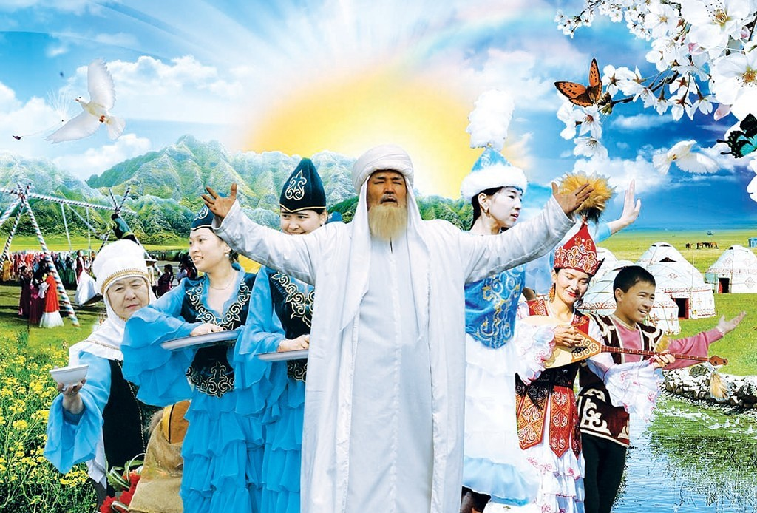
ЖАСА НАУРЫЗ, ДӘСТҮРЛІ!
Наурыз мейрам жүректерге нұр сепкен,
Маңдайымнан сүйіп жатыр күн көктем.
Жарығыңмен, шуағыңмен Күн-Ана,
Алып келдің жер бетіне гүл көктем.

Slide 4



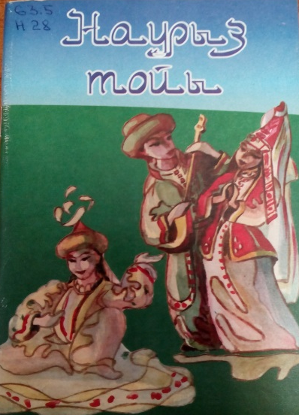
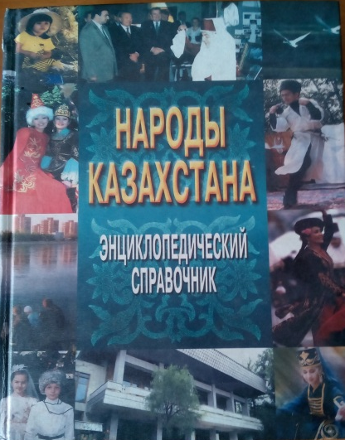
Наурыз – өте көнеден келе жатқан мейрам. Көшпелілердің байырғы астрономиялық түсінігі бойынша, әрбір жыл алты ай жаз бен алты ай қысқа бөлінген. Жаз айларында дүние кеңіп, шаруадан мойын босап, жер бетін қуаныш, шаттық жайлайды.

Slide 5

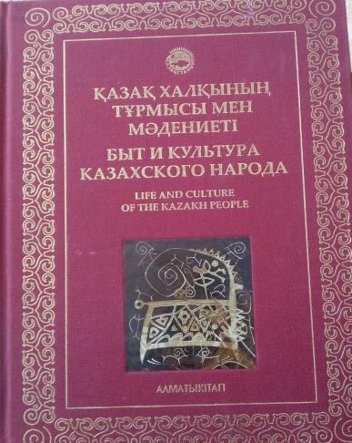
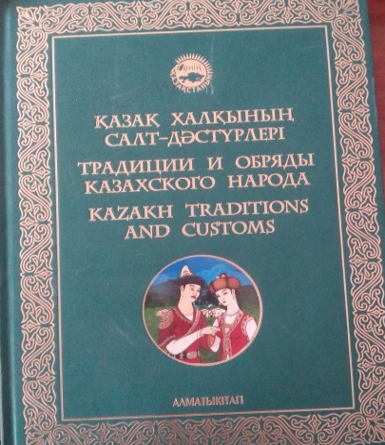
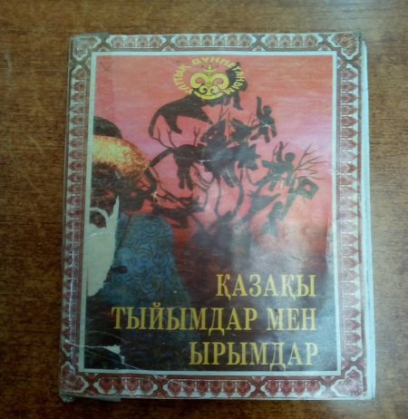
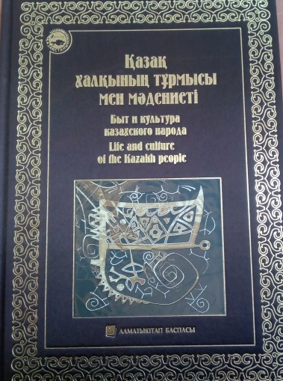
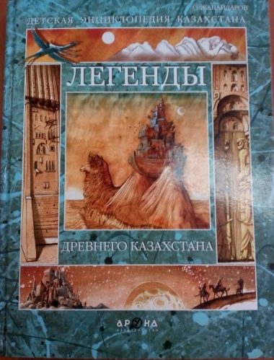
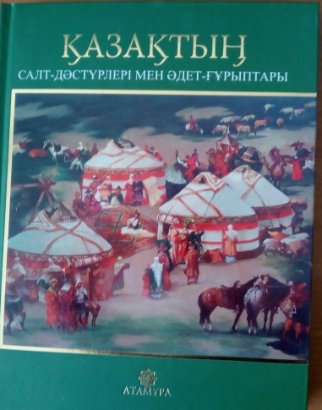
Адам баласы шыр етіп жерге түскеннен бастап қартайып дүниеден өткенге дейінгі өмірі үнемі сан ғасырлық наным – сенімі, таным – түсінігі, қоғамдық даму барысындағы ізденістері жинақталған салт – дәстүрлер аясында болады.

Slide 6

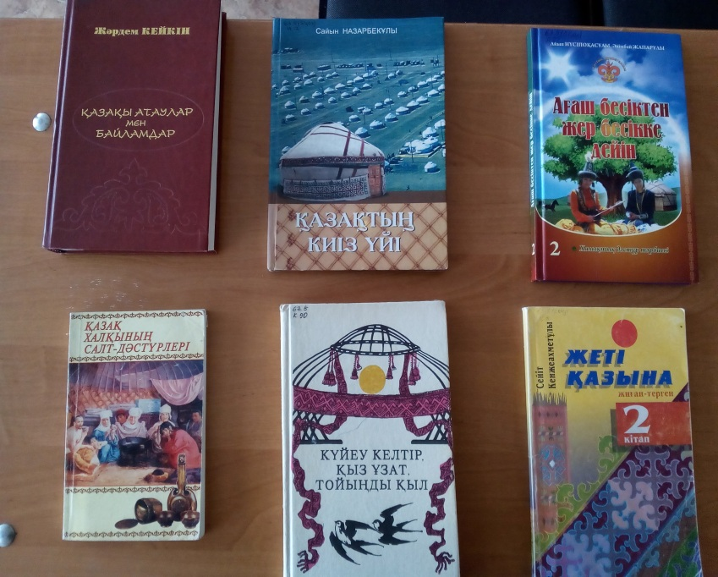
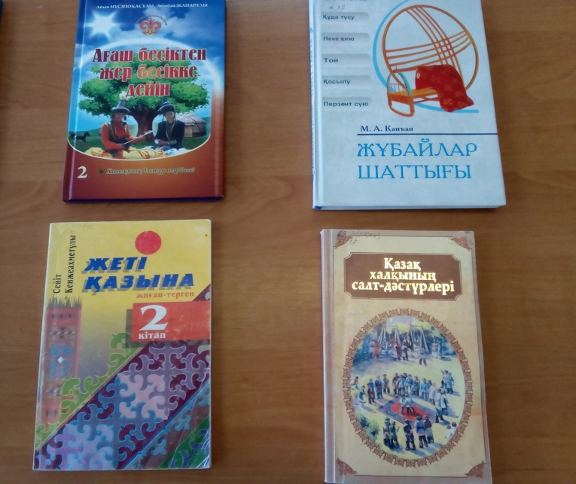
«Халқым қандай десең, салтымнан сынап біл» демекші, салт-дәстүрлерден этностың мінез-құлқы, үлгі-өнегесі, зейін-зердесі, даналығы мен даралығы, шешендігі мен тапқырлығы, ақыл-ойы, сондай-ақ, жаратушы мен жаратылысқа, өзін қоршаған жанды, жансыз әлемге деген моральдық, танымдық, этикалық көзқарастары көрінеді.

Slide 7

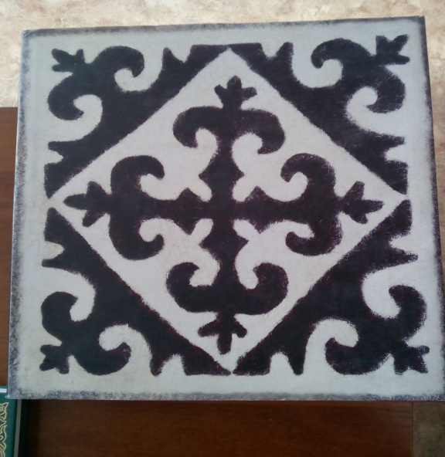
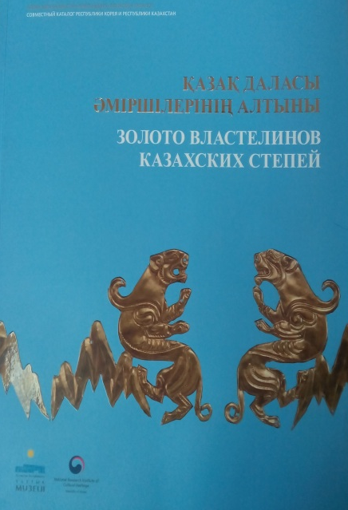
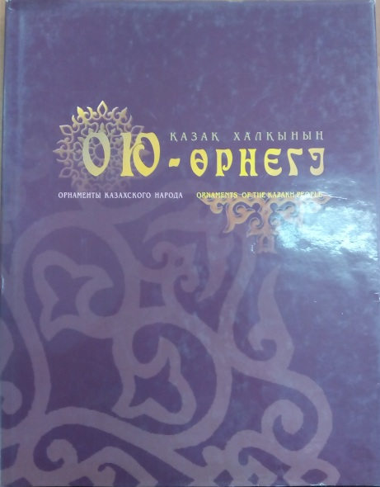
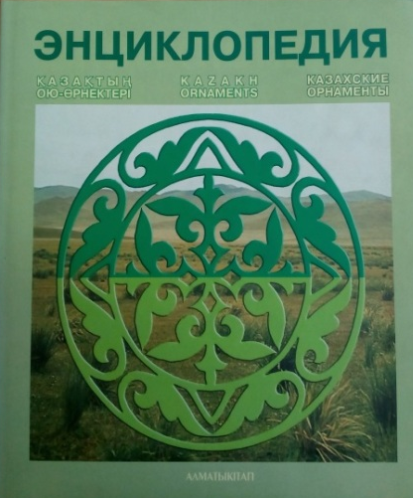
ҚАЗАҚТЫҢ ОЮ-ӨРНЕКТЕРІ

Slide 8

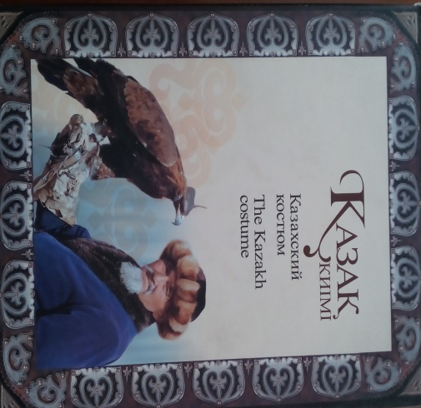
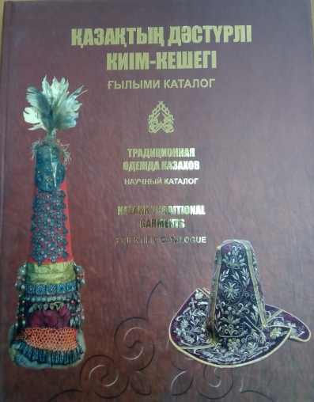
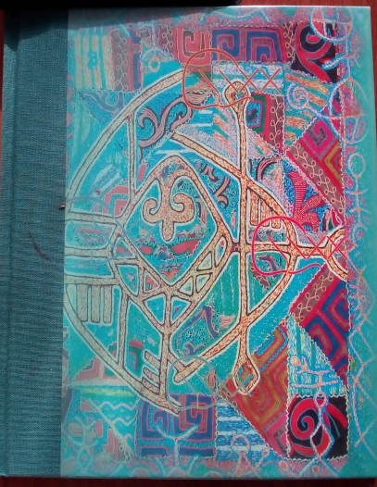
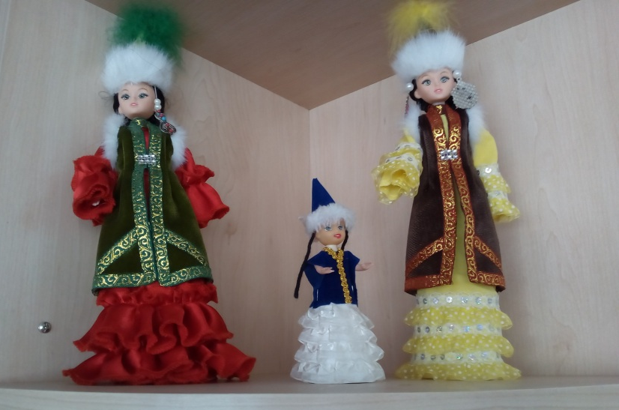
ҚАЗАҚТЫҢ ДӘСТҮРЛІ КИІМ-КЕШЕГІ
Халқымыздың ежелден желісі
үзілмей жеткен көне салт-
дәстүрлері мен әдет-ғұрыптары
рухани, мәдени, және адамгершілік
дүниеміздегі қымбат
қазыналарымыздың бірі.

Slide 9

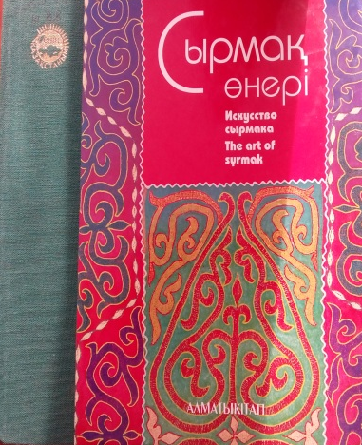
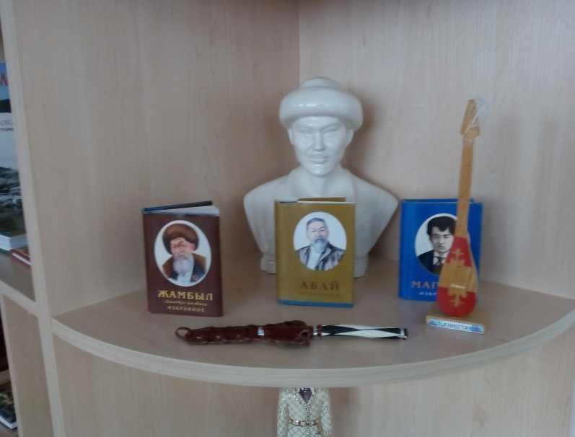
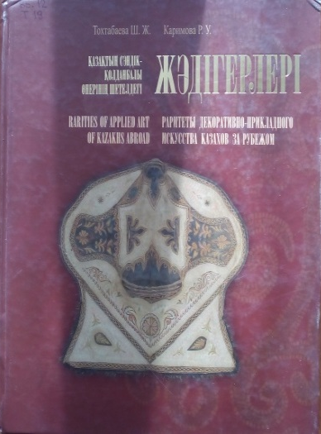
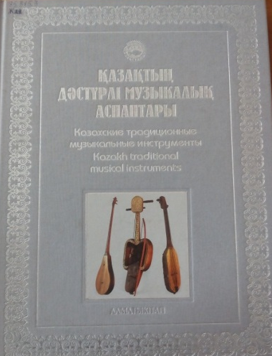
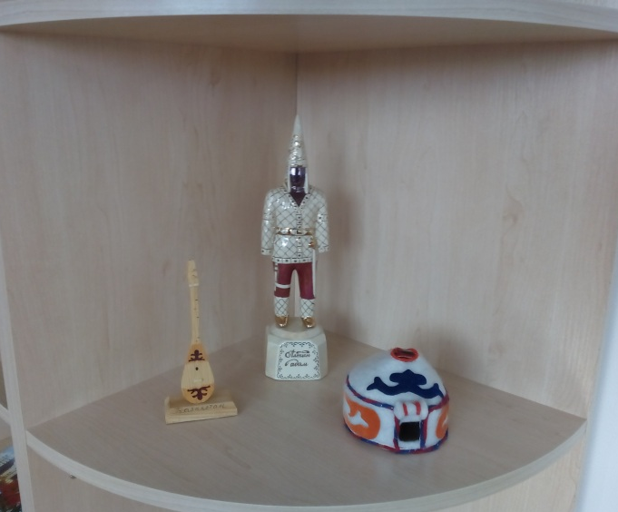
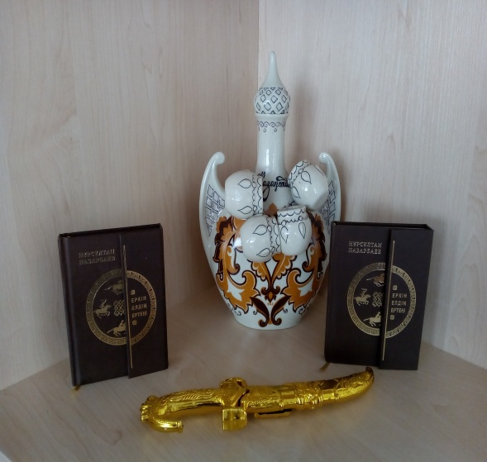
МУЗЫКАЛЫҚ АСПАПТАРЫ

Slide 10

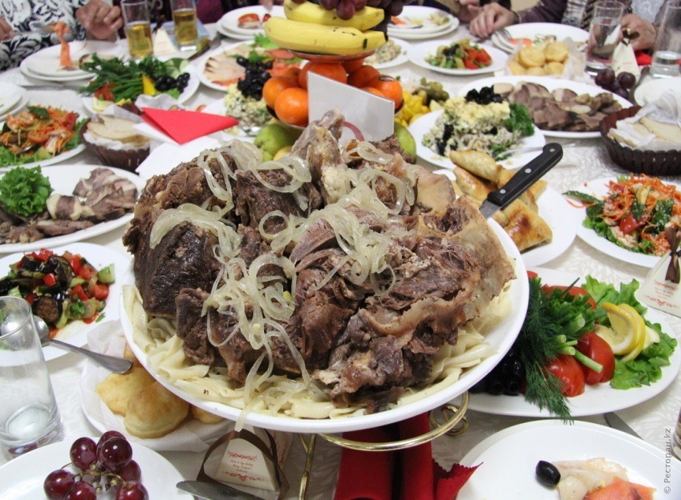
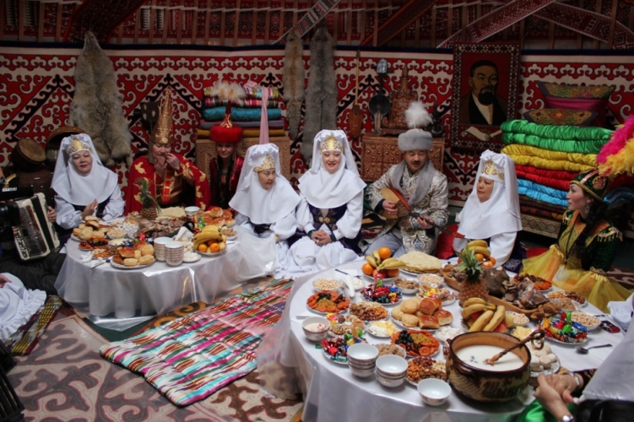
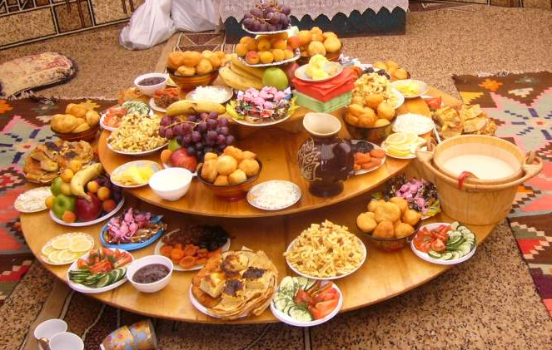
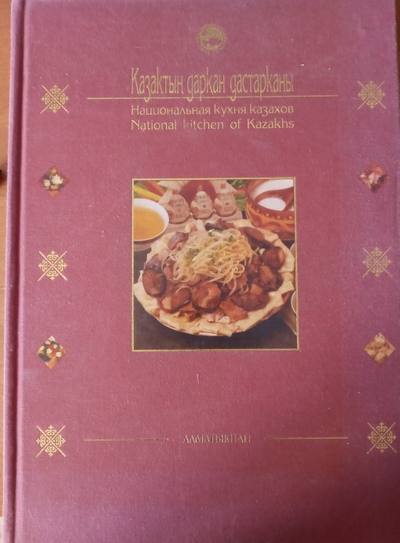

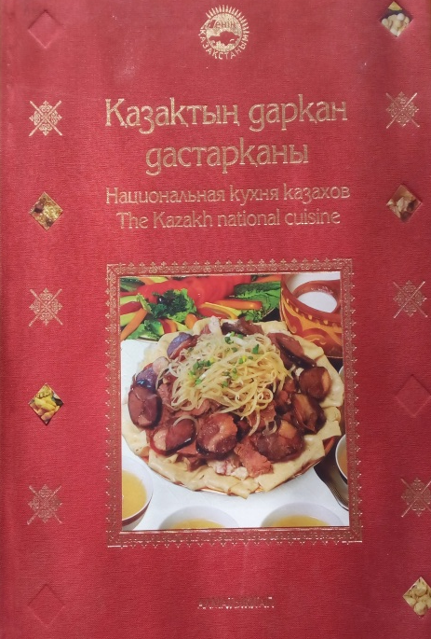
ҰЛТТЫҚ ТАҒАМДАРЫ

Slide 11
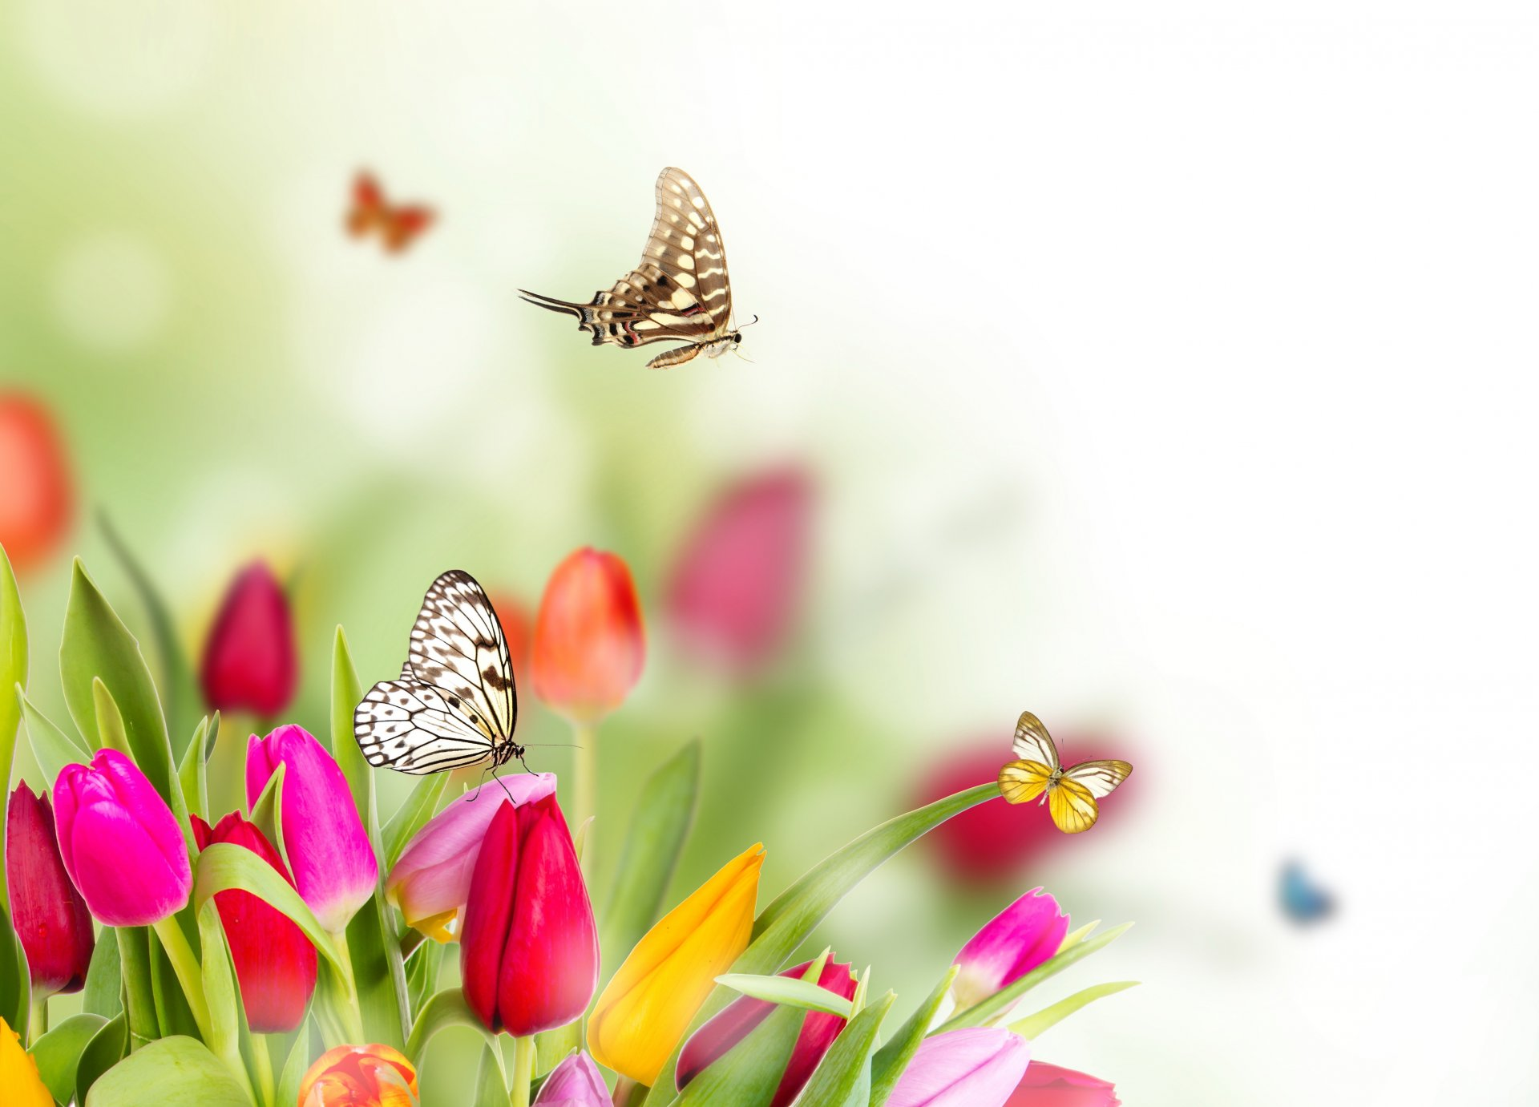
КӨРСЕТІЛГЕН ӘДЕБИЕТТЕРМЕН 10 ҒИМАРАТТЫҢ 302, 110 ДӘРІСХАНАЛАРДА ТАНЫСА АЛАСЫЗДАР

